Slide 1



Введение
STB (Set top box) – приставка для просмотра IPTV
Коллектор – сервер сбора первичной статистики с STB
…
$${STB}_{1}$$
$${STB}_{2}$$
$${STB}_{n}$$
Коллектор
.csv

Slide 2
Постановка задачи
Дано:
В режиме реального времени с устройств STB поступают пакеты с данными
Имеется описание полей, их типов и возможных значений
Требуется:
Настроить в качестве коллектора кластер на базе Spark для приема, хранения и анализа сообщений от устройств STB
Разработать и реализовать алгоритм анализа данных в режиме онлайн
Реализовать внешнее приложение для просмотра результата анализа

Slide 3
Общая архитектура приложения
Apache Kafka
Spark streaming application
Эмулятор потока данных приставок
StbTopic
Простая обработка
Hive
(Hbase, HDFS, …)
StbFailure
Аналитика (streaming k-means)
Client application (WEB)
Kafka console consumer (test mode)
Kafka Consumer
JDBC/ODBC

Slide 4
Эмулятор
https://github.com/LudmilaNovikova/Emulator
Java application, maven, fat jar (kafka-clients)
/usr/bin/kafka-console-consumer --zookeeper 192.168.1.31:2181 --topic StbStream
java -cp /opt/projects/cableTv/big-data-cable-emulator-1.0.jar
big.data.cable.producer.CableKafkaProducer
192.168.1.31:9092
192.168.1.31:2181
/home/lnovikova/projects/cableTv/data/cont_cut
2000

Slide 5
Spark streaming application
Spark engine
input data
stream
batches of
input data
Обработка, структурирование данных
Hive
Spark Streaming
StbStructuredMessage
Аналитика (streaming k-means)
Фильтрация плохого сигнала
Kafka
StbFailure
https://github.com/LudmilaNovikova/CableTv
spark-submit --class big.data.cable.tv.KafkaStreamProcessing --master yarn-cluster --executor-memory 2G --num-executors 3 /opt/projects/cableTv/CableTv-assembly-1.0.jar bigdata1.nnstu.com:9092 StbStructuredMessage
/usr/bin/kafka-console-consumer --zookeeper 192.168.1.31:2181 --topic StbFailure

Slide 6
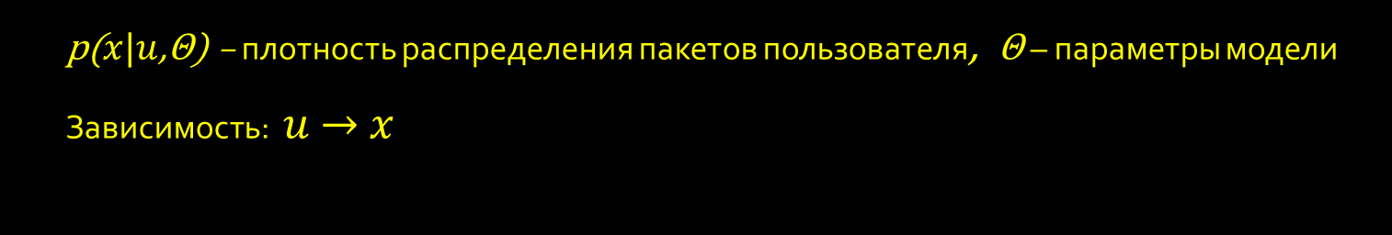
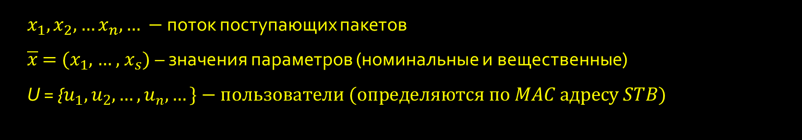
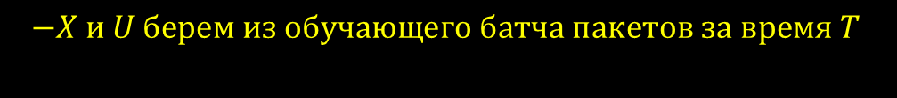
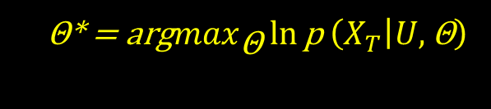
$x_{1},x_{2}, …x_{n}, … −$ поток поступающих пакетов $\overline{x}$ = ($x_{1}$, … , $x_{s}$) – значения параметров (номинальные и вещественные) U = {$u_{1},$ $u_{2}, …, u_{n},…\}−пользователи (определяются по MAC адресу STB)$
EM алгоритм
Вероятностная модель:
p($x$|$u$,Θ) – плотность распределения пакетов пользователя, Θ – параметры модели
Зависимость: $u$ $x$
Метод максимума правдоподобия:
Θ* = arg$\max_{\text{Θ}}{\ln{\text{p} \left(X_{T} | U,\text{Θ}\right)}}$
$$−X и U берем из обучающего батча пакетов за время T$$

Slide 7
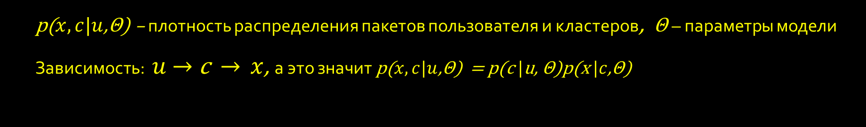
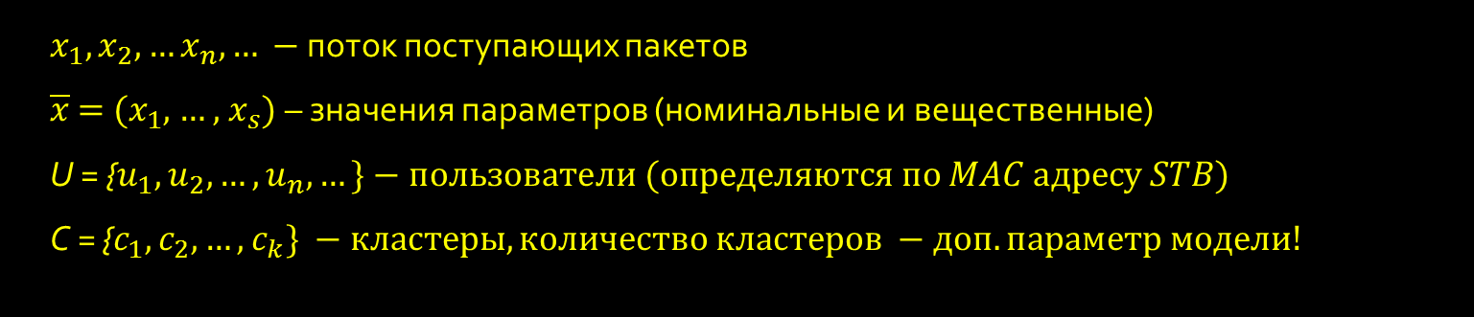

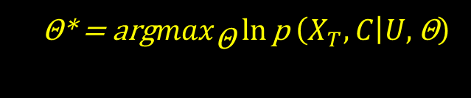
$x_{1},x_{2}, …x_{n}, … −$ поток поступающих пакетов $\overline{x}$ = ($x_{1}$, … , $x_{s}$) – значения параметров (номинальные и вещественные) U = {$u_{1},$ $u_{2}, …, u_{n},…\}−пользователи (определяются по MAC адресу STB)$ С = {$c_{1}, c_{2}, …, c_{k}\} −кластеры, количество кластеров −доп. параметр модели!$
EM алгоритм
Вероятностная модель:
p($x, c$|$u$,Θ) – плотность распределения пакетов пользователя и кластеров, Θ – параметры модели
Зависимость: $u$ c $\underset{→}{} x$, а это значит p($x, c$|$u$,Θ) = p(c |u, Θ)p(x |$c$,Θ)
Метод максимума правдоподобия:
Θ* = arg$\max_{\text{Θ}}{\ln{\text{p} \left(X_{T}, C | U,\text{Θ}\right)}}$
$$−X и U берем из обучающего батча пакетов за время T$$

Slide 8
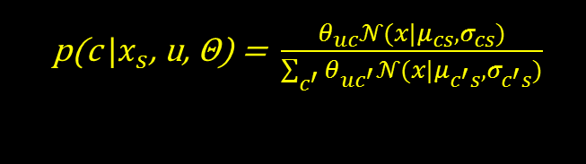
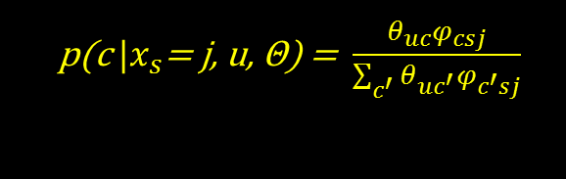
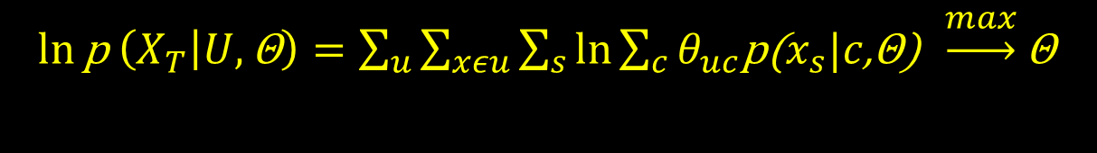
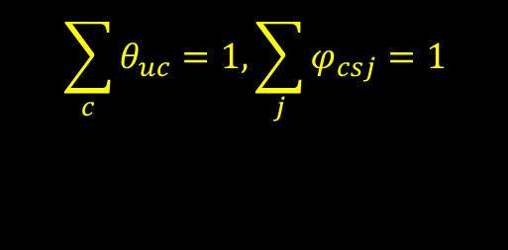
EM алгоритм
$\text{p}\text{(}\text{c} \text{|}\text{u}\text{, }\text{Θ}\text{)}$ = $θ_{uc}$- дискретное распределение пользователей по кластерам
(1)
p($x_{s}$ = j |$\text{c}$, Θ) = $φ_{csj}$- дискретное распределение номинальных свойств в кластере
(2)
p($x_{s}$|$\text{c}$, Θ) = $𝒩(x|μ_{cs}, σ_{cs})$- нормальное распределение вещественных свойств в кластере
(3)
E-step:
p(c |$x_{s}$= j, u, Θ) = $\frac{θ_{uc}φ_{csj}}{\sum_{c^{′}}{θ_{uc^{′}}φ_{c^{′}sj}}}$
p(c |$x_{s}$, u, Θ) = $\frac{θ_{uc}𝒩(x|μ_{cs}, σ_{cs})}{\sum_{c^{′}}{θ_{uc^{′}}𝒩(x|μ_{c^{′}s}, σ_{c^{′}s})}}$
(4)
M-step:
$\ln{\text{p} \left(X_{T} | U,\text{Θ}\right)}=\sum_{u}{\sum_{xεu}{\sum_{s}{ln\sum_{c}{θ_{uc}\text{p}\text{(}x_{s}\text{|}c\text{,}\text{Θ}\text{)}}{ }}}\underset{→}{max}}$ $\text{Θ}$
(5)
$$\sum_{c}{θ_{uc}}=1, \sum_{j}{φ_{csj}=1}$$
c ограничениями:

Slide 9
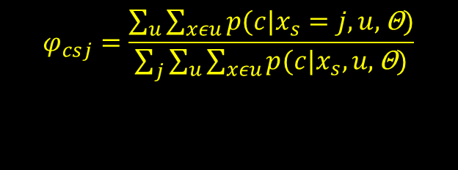
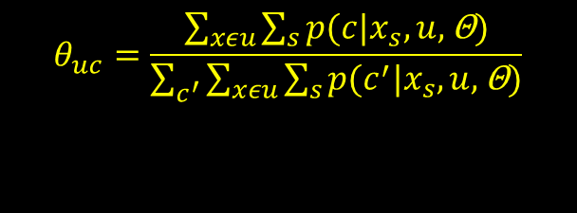
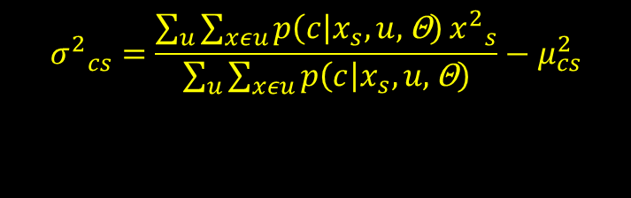
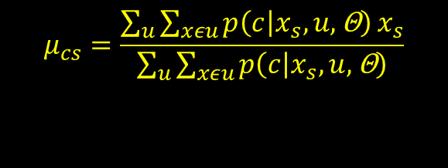
EM алгоритм
$\text{p}\text{(}\text{c} \text{|}\text{u}\text{, }\text{Θ}\text{)}$ = $θ_{uc}$- дискретное распределение пользователей по кластерам
(1)
p($x_{s}$ = j |$\text{c}$, Θ) = $φ_{csj}$- дискретное распределение номинальных свойств в кластере
(2)
p($x_{s}$|$\text{c}$, Θ) = $𝒩(x|μ_{cs}, σ_{cs})$- нормальное распределение вещественных свойств в кластере
(3)
E-step:
p(c |$x_{s}$= j, u, Θ) = $\frac{θ_{uc}φ_{csj}}{\sum_{c^{′}}{θ_{uc^{′}}φ_{c^{′}sj}}}$
p(c |$x_{s}$, u, Θ) = $\frac{θ_{uc}𝒩(x|μ_{cs}, σ_{cs})}{\sum_{c^{′}}{θ_{uc^{′}}𝒩(x|μ_{c^{′}s}, σ_{c^{′}s})}}$
(4)
M-step:
$$θ_{uc}=\frac{\sum_{xεu}{\sum_{s}{p(c|x_{s}, u,\text{Θ})}}}{\sum_{c^{′}}{\sum_{xεu}{\sum_{s}{p(c^{′}|x_{s}, u,\text{Θ})}}}}$$
$$μ_{cs}=\frac{\sum_{u}{\sum_{xεu}{p\left(c | x_{s}, u,\text{Θ}\right)}x_{s}}}{\sum_{u}{\sum_{xεu}{p\left(c | x_{s}, u,\text{Θ}\right)}}}$$
(5)
$$φ_{csj}=\frac{\sum_{u}{\sum_{xεu}{p(c|x_{s}=j, u,\text{Θ})}}}{\sum_{j}{\sum_{u}{\sum_{xεu}{p(c|x_{s}, u,\text{Θ})}}}}$$
$${σ^{2}}_{cs}=\frac{\sum_{u}{\sum_{xεu}{p\left(c | x_{s}, u,\text{Θ}\right)}{x^{2}}_{s}}}{\sum_{u}{\sum_{xεu}{p\left(c | x_{s}, u,\text{Θ}\right)}}}−μ_{cs}^{2}$$

Slide 10
EM алгоритм
Преимущества:
Алгоритм работает с неполными данными
Можно явно задать некоторые параметры кластеров
Работает с разнородными данными (номинальными, вещественными и т.д.)
Из полученных плотностей можно генерировать семплы и эмулировать ими входные данные
(фактически можно проводить разностороннее тестирование системы)
Сложность алгоритма O(С*S*N) – линейна по входным данным, а доработав формулы M-шага
до применения достаточных статистик – O(C*S*U)
Недостатки:
Переобучается на каждой итерации, но со временем эта ошибка уменьшается
Находит ближайший локальный максимум, но со временем стремится к глобальному
Требуемое кол-во кластеров задается как параметр, а не оценивается в процессе
Используется наивный подход – значения в столбцах независимы

Slide 11
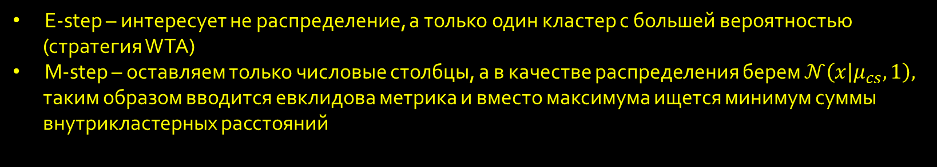
K-means алгоритм
K-means – это частный случай EM алгоритма:
E-step – интересует не распределение, а только один кластер с большей вероятностью
(стратегия WTA)
M-step – оставляем только числовые столбцы, а в качестве распределения берем $𝒩\left(x | μ_{cs},1\right),$
таким образом вводится евклидова метрика и вместо максимума ищется минимум суммы
внутрикластерных расстояний
Преимущества:
Простой и универсальный алгоритм
Недостатки:
Слишком много упрощений: используются только числовые столбцы
Серьезные проблемы с неполными данными
Нельзя задать ограничения на кластеры
Переобучается и неустойчив к выбросам

Slide 12
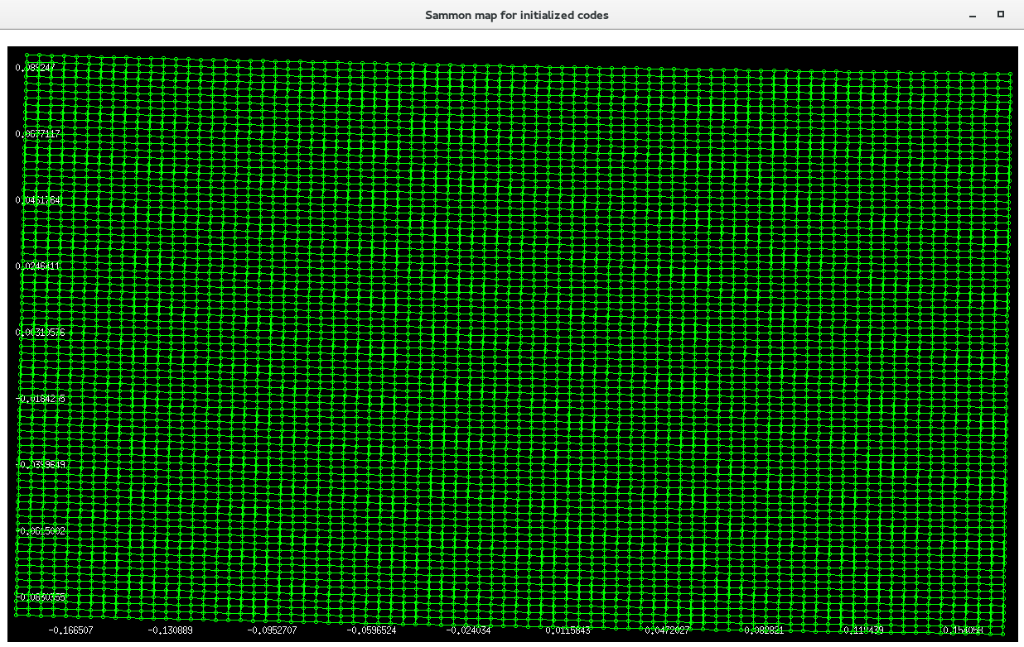
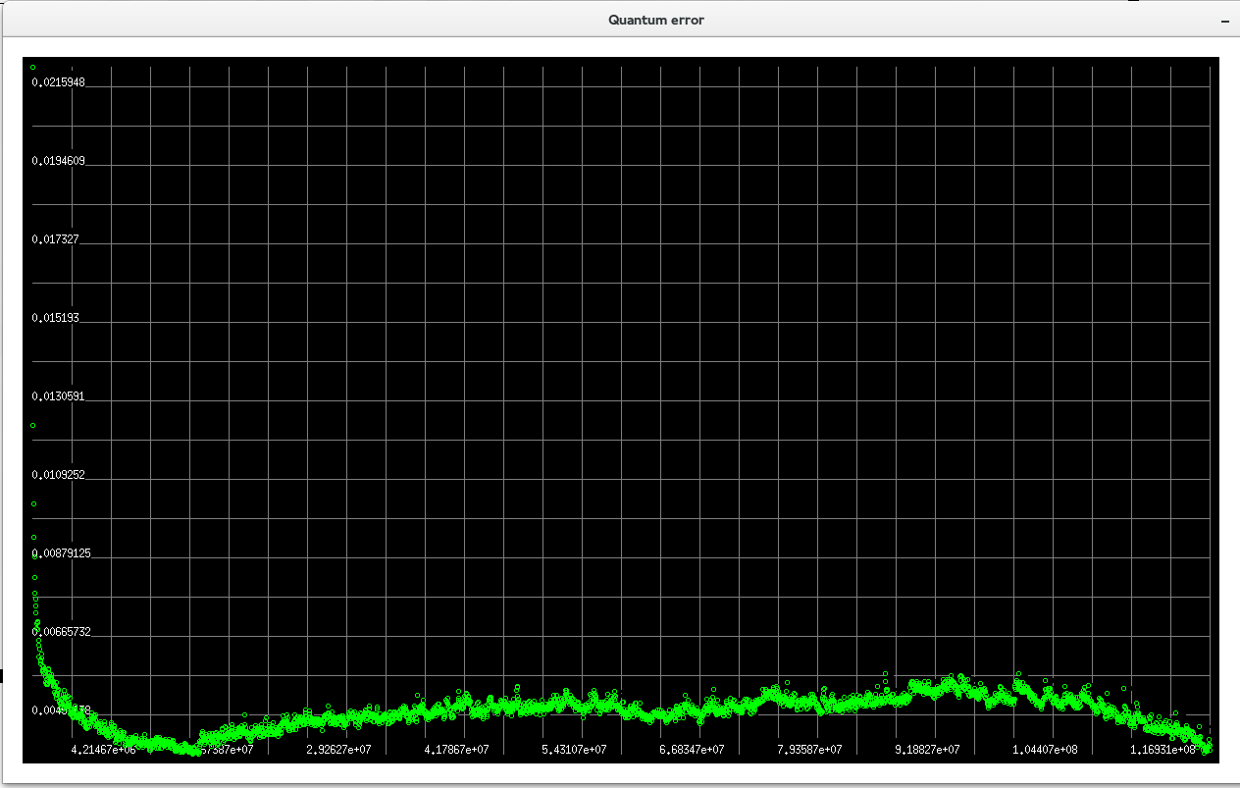
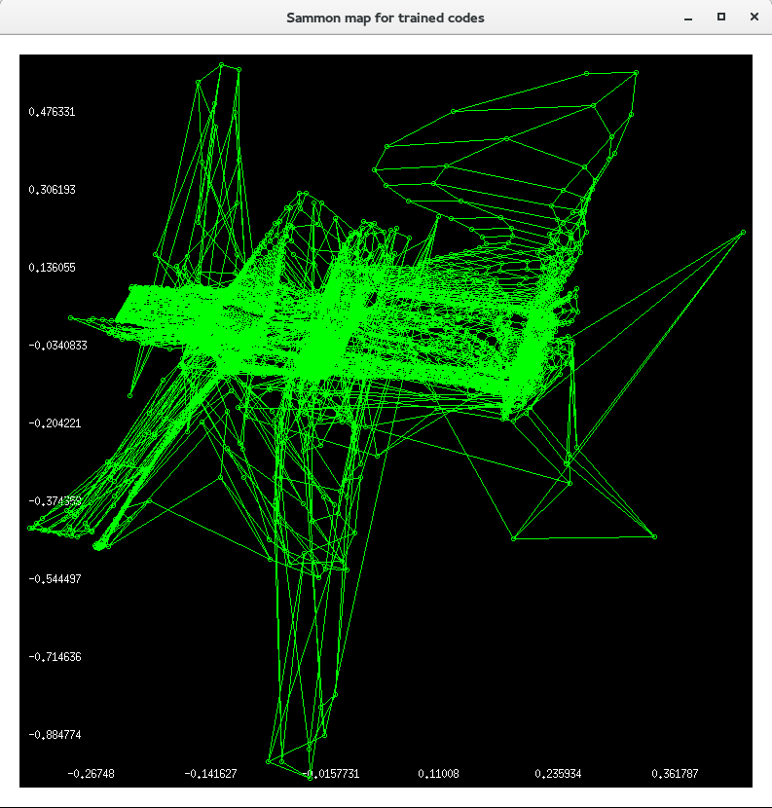
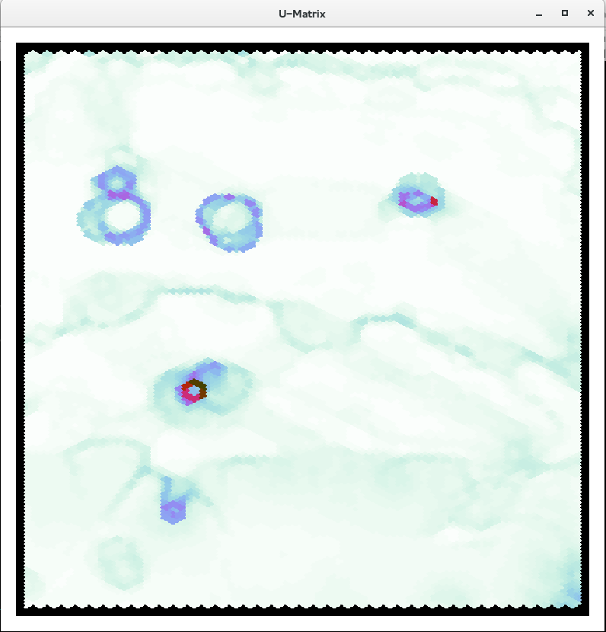
Самоорганизующиеся карты Кохонена (SOM)
Файл с данными первичной статистики
1. Сбор статистики по каждой колонке:
min, max, count, average
2. Линейная инициализация нейронной сети
Входные параметры:
(xdim, ydim) -размер карты;
статистика по каждой из колонок;
файл с данными
3. Обучение нейронной сети
Входные параметры:
(xdim, ydim) -размер карты;
radius, alpha, alpha function, winner searcher function, neighbor adaptation function, map distance function
статистика по каждой из колонок (необходима только в случае нормализации данных);
файл с данными первичной статистики
Файл статистики stb_summary.dat
Файл инициализированных нейронов stb_kohonen_initialized_codes.cod

Slide 13
до обучения
Sammon’s map
после обучения

Slide 14
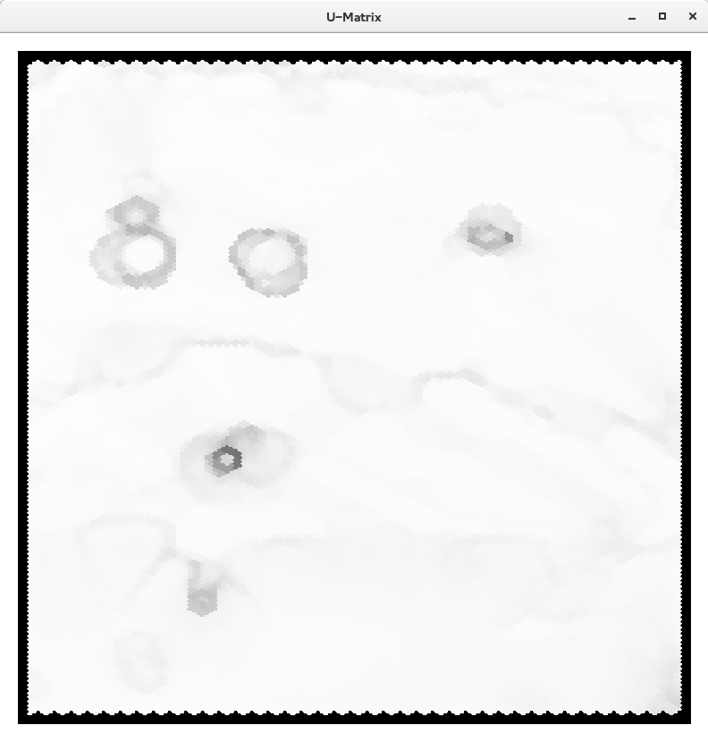
U-matrix
Параметры:
Один проход по всем данным (126271598)
Размер сети 80 x 80
Radius: 3, alpha: 0.002, neighbor dapatation: bubble
Итог:
6-8 кластеров

Slide 15
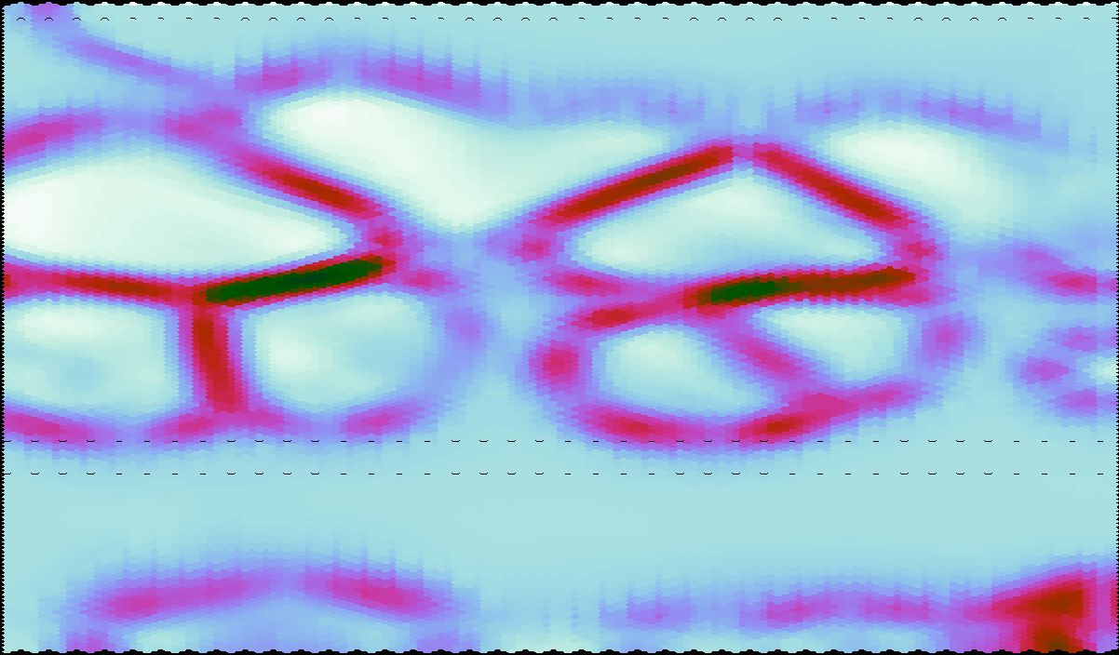
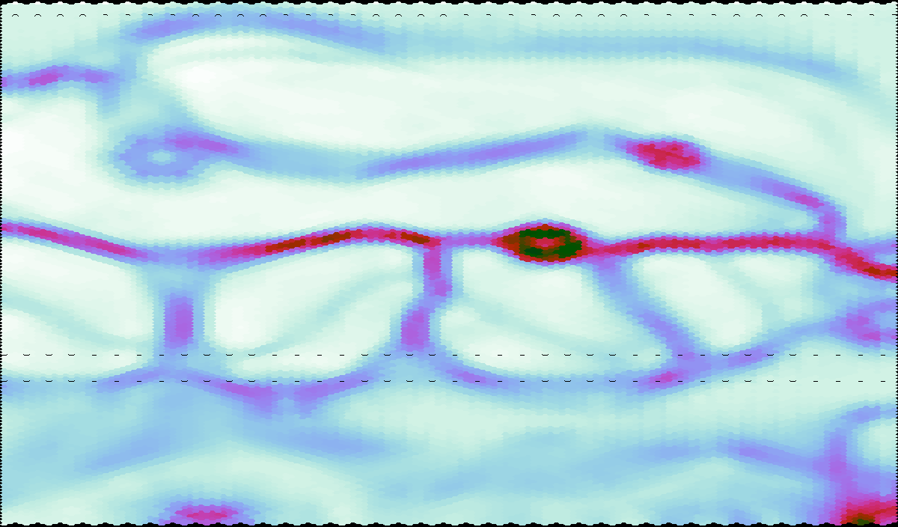
U-matrix
20 проходов по 1000 000 первых данных
Размер сети 80 x 80
Radius: 3, alpha: 0.002, neighbor dapatation: bubble
20 проходов по 1000 000 первых данных
Размер сети 80 x 80
Radius: 3, alpha: 0.002, neighbor dapatation: gauss
$ git clone https://vcs.artezio.com/git/ART-BigData-Edu
$ cd SmartSpy/sspy_kohonen
$ make

Slide 16


